Slide 1



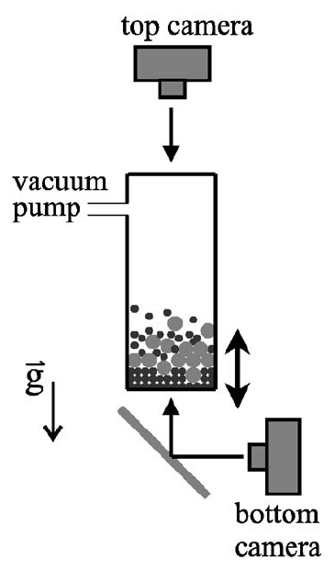
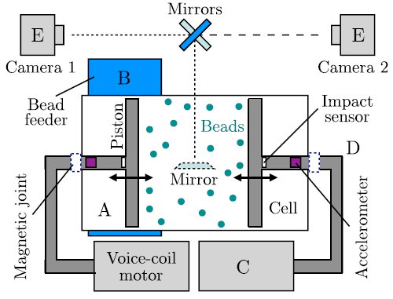
DYNAMIQUE 2D D’UN GAZ GRANULAIRE FORCÉ MAGNÉTIQUEMENT
Jean-Baptiste Gorce et Eric Falcon
Boundary-driven granular gases
Aumaître et al., Rev. Sci. Instrum. (2018)
Schröter et al., PRE (2006)

Slide 2
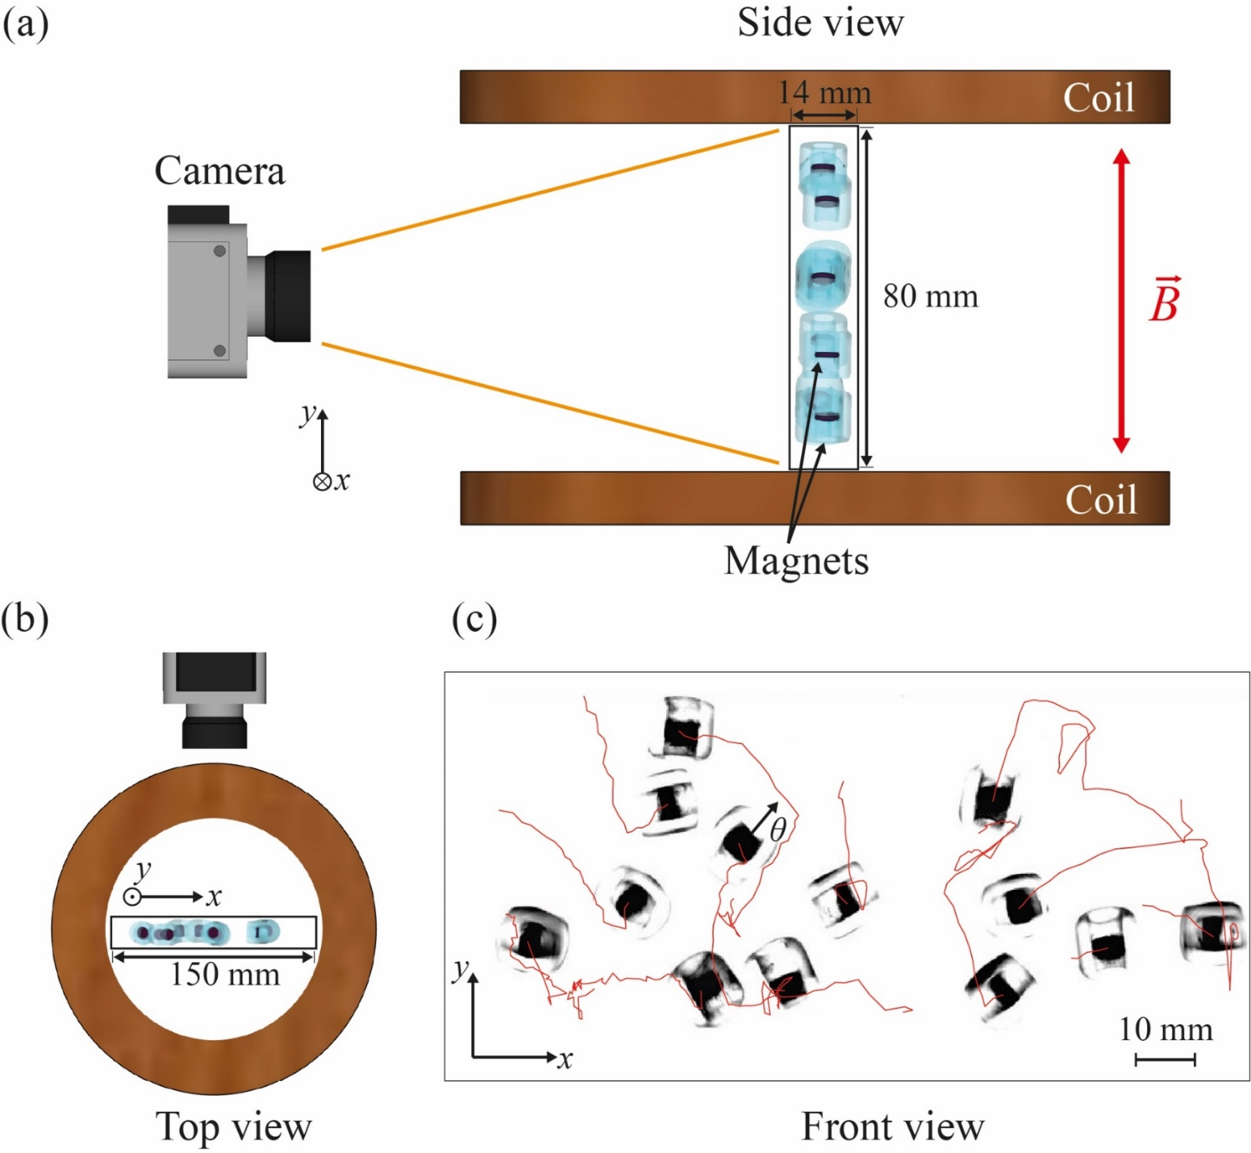
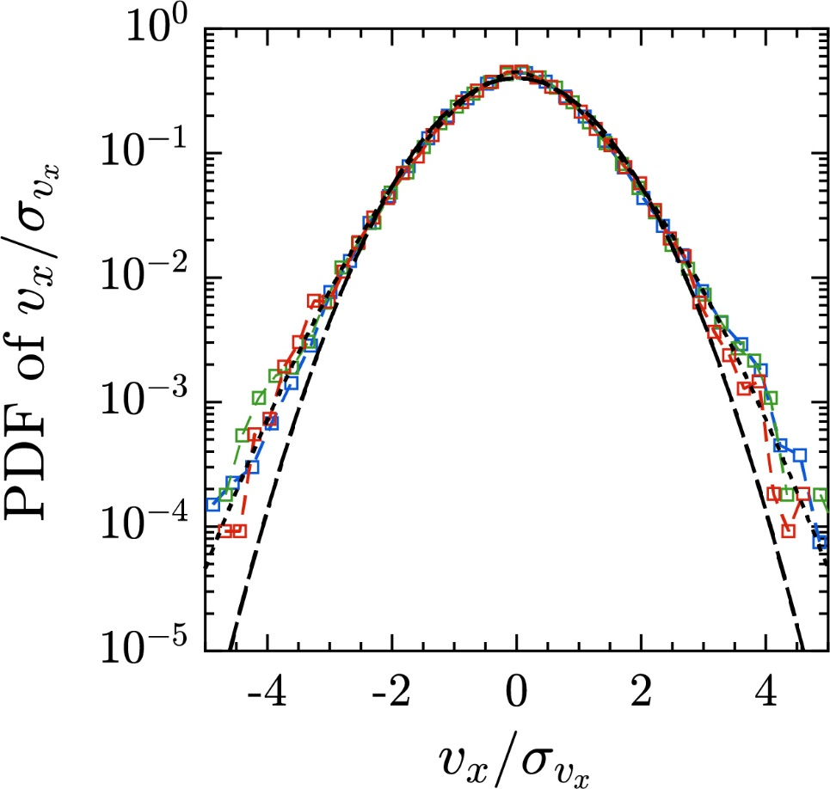
GAZ D’AGITATEURS MAGNÉTIQUES
Gaussian distribution
Gorce and Falcon, PRE (2023)

